Slide 1

بسم الله الرحمن الرحيم
ثلاثية البردة: دراسة تحليلية مقارنة
محمد فاروق
الأستاذ المساعد في قسم اللغة العربية
في الكلية الحكومية بمديرية راجوري
ولاية جامو وكشمير

Slide 2
نشأة فن المدائح النبوية
كعب بن زهير وقصيدة البردة
البوصيري وقصيدة البردة
أحمد شوقي وقصيدته نهج البردة
ثلاثية البردة دراسة مقارنة

Slide 3
نشأة في فن المدائح النبوية، دراسة موجزة
المديح كما يقول الدكتور زكي مبارك أنه فن من فنون الشعر التي أذاعها التصوف فهي لون من ألوان التعبير عن العواطف الدينة، وباب من الأدب الرفيع لأنها لا تصدر إلا عن قلوب مفهمة بالصدق والإخلاص.

Slide 4
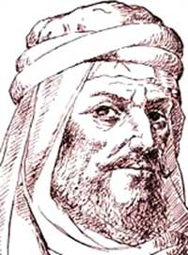
حياة كعب بن زهير وشخصيته

Slide 5

كعب بن زهير وشعره
نشاء كعب في روضة الشعر وباحة القريض فرسخت فيه ملكته، وتجلت في صغره شاعريته وآخذ يقرضه إلى أن أصبح شاعرا سلك مسالك الشعراء الجاهليين ونهج منهج أبيه زهير في النظم.

Slide 6
قصيدة البردة لكعب بن زهير
وكان كعب قد تربى في حضن أبيه الشاعرفكان يهجو الرسول الله صلى الله عليه وسلم فأهدرالرسول صلى الله عليه وسلم دمه وأشفق عليه أخوه ونصحه بالإسلام والتوبة والمثول بين يديه صلى الله عليه وسلم يطلب رضاه وعفوه ، فلما إستيأس كعب من المجير والنصير جاءإلى المدينة، وتوسل بأبي بكر إلى الرسول صلى الله عليه وسلم ودخل في الإسلام ومدحه صلى الله عليه وسلم بلاميته المشهورة التي مطلعها:
بانت سعاد فقلبي اليوم متبول متيم إثرها لم يفد مكبول
فأمنه صلى الله عليه وسلم وعفا عنه وخلع عليه بردته فأسلم كعب وحسن إسلامه وقد اشتهرت قصيدته "بانت سعاد " بقصيدة البردة.

Slide 7

حياة البوصيري وشخصيته
هوالعارف بالله الكاتب الشاعر المتصوف الإمام شرف الدين أبو عبدالله محمد بن سعيد البوصيري،
ولد بوصيري في قرية دلاص في مصر سنة ثمان وستمائة من الهجرة النبوية، نشاء البوصيري بقرية بوصير، بدأ حياته الدراسية بحفظ القرآن الكريم في الكتاتيب كما درس الأدب والتاريخ الإسلامي وبخاصة السيرة النبوية ثم اتجه نحو التصوف فتلقى على يد أبي العباس المرسي.

Slide 8

البوصيري وشعره.
كان البوصيري فقيها وكاتبا وشاعرا ولكنه شهرته في الشعر وفي مدح الرسول صلى الله عليه وسلم وقد نظم البوصيري الشعر منذ حداثة سنه وله قصائد كثيرة في المديح النبوي ومن أهمها:
قصيدة البردة
قصيدة الهمزية

Slide 9
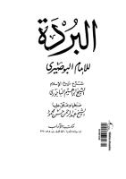
قصيدة البردة للبوصيري
لقد نظم البوصيري عدة قصائد في مديح النبي صلى الله عليه وسلم ومن أهمها وأشهرها قصيدته الميمية المعروفة بالبردة وتسمى بالكواكب الدرية في مدح خيرالبرية وهي قصيدة طويلة تقع مائة و ستين بيتا ومطلعها:
أمن تذكرجيران بذي سلم مزجت دمعا جرى من مقلة بدم.

Slide 10
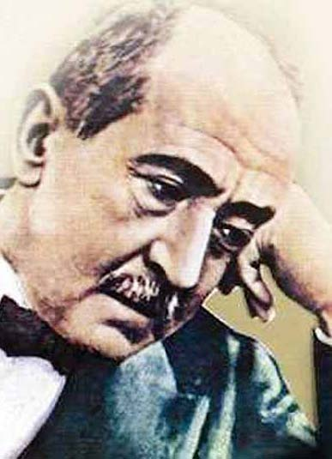
حياة أحمد شوقي وشخصيته

Slide 11

أحمد شوقي وشعره
قرض شوقي الاشعار في أغرض كثيرة كالشعر السياسي و التاريخي والمدح والوصف والرثاء وغيرها من الأوصاف التقليدية، وخلف ديوانا ضخما عرف بديوان ‘‘الشوقيات’’

Slide 12
قصيدة نهج البردة لأحمد شوقي
هذه القصيدة تشتمل على مائة و تسعين بيتامن البحرالبسيط ، لقد تأثر الشاعر أحمد شوقي في هذه القصيدة بالشاعرين كعب بن زهير والبوصيري في قصيدتيهما المشهورتين البردة وابتدأ قصيدته بالنسيب مقتفيا نهج الشعراء القدمى،

Slide 13
ثلاثية البردة: دراسة مقارنة

Slide 14
المقارنة
إن قصيدة البردة لكعب بن زهير ونهج البرة لشوقي قصائد كلاسيكية خلافا لبردة البوصيري فقد غلب عليها الطابع الروحاني الصوفي يعني بردة شوقي في نهجها أقرب لبردة كعب من بردة البوصيري.
هكذا نجد بعد هذه المقارنة أن هناك تشابها كبيرا بين الشعراء الثلاثة في الموضوعات والألفاظ حتى رأينا أن كثيرا من الألفاظ التي استخدمها شوقي هي مأخوذة من أبيات البوصيري فالكل قد بدأ قصيدته بالتشبيب والغزل والوصف والحكمة والحديث عن النفس و مدح الرسول صلى الله عليه وسلم.

Slide 15

شكر جزيلا لزيارتكم والسلام عليكم

